Slide 1
C程序设计语言
主讲教师：刘玉秀

Slide 2
第4章 选择结构程序设计
Hi, everyone!

Slide 3
第4章 选择结构程序设计
4.1 关系运算符和关系表达式
4.2 逻辑运算符和逻辑表达式
4.3 if语句
4.4 条件运算符和条件表达式
4.5 switch语句和goto语句
4.6 程序举例

Slide 4
开始
引例：求下列函数的值。
-1(x<0)
y= 0(x=0)
1(x>0)
程序执行时,每输入一个x值，输出对应的y值。
输入x
Y
x<0？
N
y=-1
Y
x=0？
N
y=0
y=1
打印y
结束

Slide 5
在程序中经常需要计算机进行逻辑判断，然后根据逻辑判断的不同结果进行相应的处理。这种根据某种条件的成立与否而采用不同的程序段进行处理的程序结构称为选择结构。
有单分支、双分支、多分支选择结构 。

Slide 6
4.1 关系运算符和关系表达式
1. 关系运算符及其优先次序
关系运算符有６种，都是双目运算符，其结合性均为左结合。
<、<＝、>、>=、＝＝（等于）、!＝（不等于）
运算优先次序：
（1）关系运算符中，前４种同级、后2种同级，前４种高于后２种
例如: x != y、 s - d<= f、 a>b+c
b<d = = c、c = = e>d、a= = b>c
等价于 （b<d）==c
（2）关系运算符的优先级低于算术运算符，高于赋值运算符。
算术运算符 (高)
关系运算符
赋值运算符 (低)

Slide 7
4.1 关系运算符和关系表达式
2. 关系表达式
用关系运算符将两个表达式连接起来的式子。
如：(a>b)>(b<c) 、‘a’<‘b’ 、x>y 、s+f>d
关系表达式的值是一个逻辑值（真或假），但Ｃ语言没有逻辑型数据，关系表达式的真、假是以数值1和0表示。“1”代表“真”，以“0”代表“假”。
例： a=3, b=2, c=1 则
c>b; 0
(a-b) = = 1; 1
b+c<a; 0
f= a>b>c; (自左至右 ) f=0

Slide 8
4.２ 逻辑运算符和逻辑表达式
逻辑运算符及其优先次序
C语言提供三种逻辑运算符：
&& (逻辑与) 、 || (逻辑或) 、! (逻辑非)
注：“&&”和“|| ”是“双目运算符”,要求有两个操作数。而“! ”是“单目运算符”，只要求有一个操作数。
运算规则：a&&b a、b同时为真，a&&b为真；
a||b a、b之一为真，a||b为真；
!a a为真，!a为假。 a为假，!a为真
运算优先顺序：
（1）!→&&→||
（2）&&和||低于关系运算符，
!高于算术运算符
!（非） (高)
算术运算符
关系运算符
&&和||
赋值运算符 (低)

Slide 9
2. 逻辑表达式
用逻辑运算符将关系表达式或逻辑值连接起来的式子就是逻辑表达式。
逻辑表达式的值为真或者为假，C语言中没有逻辑值真和假，但用数字“1”代表真，用数字“0”代表假。
23>8 && ‘b’=‘k’ 结果为“0”
1 && 0 结果为“0”
在表达式中，由于没有逻辑值真和假，所以C语言用“非0”代表“真”，用“0”代表“假”。
例： 2 || 4－!0 值为：“ 1 ”
‘b’&& 0 值为：“ 0 ”
5>3&&8<4-!0 值为：“0”

Slide 10
2. 逻辑表达式
注：有些逻辑运算符可能不被执行：
对于a&&b&&c，只有当a≠0，才继续进行右面的运算
对于a||b||c，只有当a=0，才继续进行右面的运算。
例：判断某年是否闰年。条件为下面之一：
（1）能被4整除，但不能被100整除；
（2）能被400整除。
(year%4==0&&year%100!=0)||year%400==0

Slide 11
4.3 if 语句
当语句多于一条时，
必须加花括号{}括起来
1. if 语句的三种形式
（1） （单分支）
if (表达式) 语句;
如: if(g>=80)
printf(“%d”,g);
（2） （双分支）
if (表达式)
语句１;
else
语句 2;
如: if(x>y)
printf(“ %d ”, x);
else
printf(“%d”,y);

Slide 12
4.3 if 语句
说明：
（1）条件表达式必须用圆括号括起来。
（2）条件表达式可以是逻辑表达式或关系表达式，也可以是其它表达式，如赋值表达式等，甚至也可以是一个变量 。
如：if (b) printf(“%d\n”,x);
（3）else子句不能单独使用，必须配合if语句使用。
（4）if和else后均可放置复合语句，复合语句是用{}括起来的多个C语句。

Slide 13


4.3.1 单分支if 语句举例
a=0为赋值语句，应
先赋值，然后判断a的值是几。即：
第一步：a=0
第二步：if(a)
例4.3 分析程序
#include <stdio.h>
void main()
{
int a=1, b=2,t=0;
if (a=0)
t=a;
a=b;
b=t;
printf ("%d,%d\n",a,b);
}
例4.3 分析程序
#include <stdio.h>
void main()
{
int a=1, b=2,t=0;
if (a=0)
{ t=a;a=b;b=t; }
printf ("%d,%d\n",a,b);
}

Slide 14
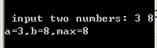
例4-4 编程完成：输入两个整数，输出其中的大数。
程序：
#include <stdio.h>
void main()
{ int a,b,max;
printf("\n input two numbers: ");
scanf("%d%d",&a,&b);
max=a;
if (max<b) max=b;
printf("a=%d,b=%d,max=%d",a,b,max);
}
思考：（1）从两个数中找出最小数如何编写程序？
（2）若从三个或更多的数中找出最大数应如何编程？

Slide 15
例4-4 用双分支：输入两个整数，输出其中的大数。
程序：
#include <stdio.h>
void main()
{ int a,b,max;
printf("\n input two numbers: ");
scanf("%d%d",&a,&b);
max=a;
if (a>b) max=a;
else max=b;
printf("a=%d,b=%d,max=%d",a,b,max);
}
思考：（1）从两个数中找出最小数如何编写程序？
（2）若从三个或更多的数中找出最大数应如何编程？

Slide 16
4.3.2 双分支if 语句举例
例4-5输入两个整数a和b，按由大到小的顺序输出这两个数。
#include <stdio.h>
void main()
{
int a, b;
printf("input two numbers: ");
scanf("%d%d",&a,&b);
if(a>b)
printf("%d,%d\n",a,b);
else
printf("%d,%d\n",b,a);
}
程序运行结果：
显示：input two numbers:
输入：10 20↙
输出：20,10

Slide 17
【例3】求四个整数中，偶数的和与奇数的个数。
程序运行结果：
输入：12,3,27,8↙
输出：a=12,b=3,c=27,d=8
sum=20,num=2
#include "stdio.h"
void main()
{ int a,b,c,d;
int sum=0,num=0;
scanf ("%d,%d,%d,%d", &a,&b,&c,&d);
if(a%2==0)sum=sum+a; else num=num+1;
if(b%2==0)sum=sum+b; else num=num+1;
if(c%2==0)sum=sum+c; else num=num+1;
if(d%2==0)sum=sum+d; else num=num+1;
printf("a=%d,b=%d,c=%d,d=%d\n",a,b,c,d);
printf ("sum=%d,num=%d\n",sum,num);
}
思考：如果求若干个数的乘积又应如何处理？

Slide 18
（3）（多分支）
if (表达式１)
语句 1;
else if(表达式2)
语句 2;
else if(表达式3)
语句 3;
… …
else if(表达式m)
语句 m;
else
语句 n;
如：
If (x>=90)
y=1;
else if (x>=80)
y=2;
else if (x>=60)
y=3;
else
y=0;

Slide 19

4.3.3 多分支if 语句举例
【例4-7】编程完成判别键盘输入字符的类别。
#include "stdio.h"
void main()
{ char c;
printf("input a character: ");
c=getchar();
if(c<32) printf("This is a control character\n");
else if(c>='0'&&c<='9') printf("This is a digit\n");
else if(c>='A'&&c<='Z')
printf("This is a capital letter\n");
else if(c>='a'&&c<='z')
printf("This is a small letter\n");
else printf("This is an other character\n");
}

Slide 20

【例4-8】输入某学生的成绩，输出对应的成绩和等级。等级：90-100分A级、80-89分B级、60-79分C级、0-59分为D级。
#include "stdio.h"
void main()
{ int score;
printf("Please input score:\n");
scanf("%d",&score);
if(score>100|| score<0)
printf("score error!\n");
else if(score>=90)
printf ("score=%d,grade A\n", score);
else if (score>=80)
printf ("score=%d,grade B\n", score);
else if (score>=60)
printf ("score=%d,grade C\n", score);
else
printf ("score=%d,grade D\n", score);
}

Slide 21
4.3.4 if 语句的嵌套
if 语句的嵌套格式
if ( )
[ if ( ) 语句;
[else 语句;]]
else
[ if ( ) 语句;
[else 语句;]]
注意：else总是与最近的未配对的if配对，
把内嵌的语句写在{}中不容易出错

Slide 22
【例4-9】求分段函数值
#include <stdio.h>
main( )
{int x, y;
scanf(“%d”,&x);
if(x>15)
y = x-5;
else
if(x>0) y= 5+2*x;
else y = 0;
printf(“x=%d,y=%d\n”,x,y);
}

Slide 23
【例4-9】求分段函数值的其他几种写法
if(x>0)
if(x>15) y = x-5;
else y= 5+2*x;
else y = 0;
if(x<=0) y = 0;
else
if(x>15) y = x-5;
else y= 5+2*x;
if(x<=0) y = 0;
else if(x>15) y = x-5;
else y= 5+2*x;
y = 0;
if(x>0)
if(x<=15) y= 5+2*x;
else y = x-5;
y = 0;
if(x<=15)
{if(x>0) y= 5+2*x;}
else y = x-5;

Slide 24
4.4 条件运算符和条件表达式
条件运算符为?和：，是一个三目运算符。其格式如下：
条件表达式1? 表达式2： 表达式3
功能：如果条件表达式1的值为真，则返回表达式2 的值，否则返回表达式3的值。
条件表达式通常用于赋值语句之中,表达式的值真、假时都执行赋值语句，且均赋给同一变量。
例如：有条件语句： if(a>b) max=a; else max=b;
执行该语句的语义是：如a>b为真，则把a赋予max，否则把b 赋予max。
写成
max=(a>b)?a:b;

Slide 25
使用条件表达式时，注意：
1. 条件运算符的运算优先级低于算术、关系和逻辑运算符，但高于赋值运算值符。因此 max=(a>b)?a:b可以去掉括号而写为 max=a>b?a:b
2. 条件运算符?和：是一对运算符，不能分开单独使用。
3. 条件运算符的结合方向是自右至左。
a>b?a:c>d?c:d应理解为a>b?a:(c>d?c:d)
4. 条件表达式中的三个表达式的数据类型可以不同。如
x ? ‘ a ‘ : ‘ b ‘。表达式的类型取表达式2和表达式3中类型较高者。（int和float，取float）

Slide 26

例4-10：输入一个字符，判别它是否大写字母。是，将它转成小写字母；不是，不转换。最后输出结果。
#include “stdio.h”
void main()
{ char ch;
scanf (“%c”, &ch);
ch = (ch>=’A’ && ch <=’Z’)? (ch+32) : ch;
printf(“%c”, ch);
}

Slide 27
4.5 switch 语句和goto语句
Ｃ语言还提供了另一种用于多分支选择的switch语句
一般形式为： switch(表达式){ case 常量表达式1: 语句1; case 常量表达式2: 语句2; … … case 常量表达式n: 语句n; default : 语句n+1; }
语义是：计算表达式的值。 并逐个与其后的常量表达式值相比较，当表达式的值与某个常量表达式的值相等时， 即执行其后的语句，然后不再进行判断，继续执行后面所有case后的语句。 如表达式的值与所有case后的常量表达式均不相同时，则执行default后的语句。

Slide 28


若x的输入值为“B”,则结果为
#include "stdio.h"
void main()
{ char x;
printf("请输入A~D 之间的一个字符\n");
scanf ("%c", &x);
switch (x)
{
case 'A': printf(">=90\n"); breack;
case 'B': printf("80~89\n"); breack;
case 'C': printf("60~79\n"); breack;
case 'D': printf("<60\n"); breack;
default : printf("error\n"); breack;
}
}
break;
break;
break;
break;
85～100

Slide 29
4.5 switch语句
>=90
80～89
60～79
<60
error
x
其他
‘A’
‘B’
‘C’
‘D’
输出
>=90
输出
80～89
输出
60～79
输出
<60
输出
error

Slide 30
4.5 switch 语句和goto语句
switch(表达式){ case 常量表达式1: 语句1; case 常量表达式2: 语句2; … … case 常量表达式n: 语句n; default : 语句n+1; }
注意！
switch后（表达式）的值必须是整型或字符型的。
case后的常量表达式值必须是整数或字符

Slide 31
使用switch语句时还应注意：
1.在case后的各常量表达式的值不能相同，否则会出现错误。
case ‘A’: printf(“>=90\n”);
case ‘A’: printf(“80~89\n”);
case ‘A’: printf(“60~79\n”);
2.在case后，允许有多个语句，可以不用{}括起来。
case ‘A’:
printf(“>=90\n”);
printf(“成绩为优\n”);
case ‘B’:
case ‘A’:
{
printf(“>=90\n”);
printf(“成绩为优\n”);
}
case ‘B’:

Slide 32
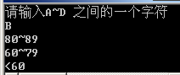
使用switch语句时还应注意：
3. 执行完一个case后面的语句后，会继续执行后面所有case后的语句，且不再判断条件，此情况可用 breack语句跳出switch语句
#include "stdio.h"
void main()
{ char x;
printf("请输入A~D 之间的一个字符\n");
scanf ("%c", &x);
switch (x)
{
case 'A': printf(">=90\n");
case 'B': printf("80~89\n");
case 'C': printf("60~79\n");
case 'D': printf("<60\n");
}
}

Slide 33
使用switch语句时还应注意：
3. 执行完一个case后面的语句后，会继续执行后面所有case后的语句，且不再判断条件，此情况可用 breack语句跳出switch语句
#include "stdio.h"
void main()
{ char x;
printf("请输入A~D 之间的一个字符\n");
scanf ("%c", &x);
switch (x)
{
case 'A': printf(">=90\n"); break;
case 'B': printf("80~89\n"); break;
case 'C': printf("60~79\n"); break;
case 'D': printf("<60\n"); break;
default:printf(“非法输入\n"); break;
}
}

Slide 34
使用switch语句时还应注意：
4.各case和default子句的先后顺序可以变动，而不会影响程序执行结果。default子句可以省略不用。
#include "stdio.h"
void main()
{ char x;
printf("请输入A~D 之间的一个字符\n");
scanf ("%c", &x);
switch (x)
{
case 'A': printf(">=90\n"); break;
case 'C': printf("60~79\n"); break;
case 'B': printf("80~89\n"); break;
case 'D': printf("<60\n"); break;
default:printf(“非法输入\n"); break;
}
}

Slide 35

使用switch语句时还应注意：
5. 多个case可以共用一组执行语句。
#include "stdio.h"
void main()
{ char x;
printf("请输入A~D 之间的一个字符\n");
scanf ("%c", &x);
switch (x)
{
case 'A':
case 'B':
case 'C': printf(“>60\n"); break;
case 'D': printf("<60\n"); break;
}
}

Slide 36
【例4-12】编写计算器程序。由用户输入运算数和四则运算符，最后输出计算结果。
程序运行结果：
显示：input expression: a+(-,*,/)b
输入：6+7↙
输出：13.000000
#include "stdio.h"
void main()
{ float a,b,s;
char c;
printf("input expression: a+(-,*,/)b \n");
scanf("%f%c%f",&a,&c,&b);
switch(c)
{ case '+': printf("%f\n",a+b);break;
case '-': printf("%f\n",a-b);break;
case '*': printf("%f\n",a*b);break;
case '/': printf("%f\n",a/b);break;
default: printf("input error\n"); }
}

Slide 37
4.6 选择结构程序设计举例
例4.14：输入3个数，按从大到小的顺序输出。
a<b？
N
#include "stdio.h"
void main()
{ int a,b,c,t;
printf("Please input a,b,c:\n");
scanf("%d,%d,%d",&a,&b,&c);
if(a<b){t=a;a=b;b=t;} /* a和b的值交换，a中存较大的数*/
if(a<c){t=a;a=c;b=t;} /* a和c的值交换，a中存放最大数*/
if(b<c){t=b;b=c;c=t;} /* b和c的值交换，c中存放最小数*/
printf("%d,%d,%d\n",a,b,c);
}
程序运行结果：
输入：16，80，7↙
输出：80,16,7
Y
a与b交换
a>b
a<c？
N
Y
a与c交换
a>c,a>b
b<c？
N
Y
b与c交换
a>b>c

Slide 38
例4.15：输入两个整数，若它们的平方和大于100，则输出该平方和的百位数以上（包括百位数字）的各位数字，否则输出两个整数的和。
#include "stdio.h"
void main()
{ int a,b,c,d;
printf("Please input a,b\n");
scanf("%d,%d",&a,&b);
c=a*a+b*b;
if(c>100)
{ d=c/100;
printf("%d,%d\n", c,d);}
else
printf("a+b=%d\n",a+b);
}
程序运行结果：
输入：15，53↙
输出：3034,30
输入：3,9↙
输出：a+b=12

Slide 39
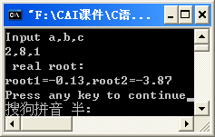
例4.16：求一元二次方程ax²+bx+c=0(a≠0)的根。
#include "stdio.h"
#include "math.h"
void main()
{ float a,b,c,pb,temp,x1,x2;
scanf("%f,%f,%f",&a,&b,&c);
if (a==0) /*如a=0，非一元一次方程*/
printf("input data error!\n");
else /* 解一元二次方程 */
{ pb=b*b-4*a*c; temp=2*a; x1=-b/temp;
if(pb>0) /* 输出两个不等实根 */
{ x2=sqrt(pb)/temp;
printf(" real root:\n ");
printf(“r00t1=%.2f,r00t2=%.2f\n",x1+x2,x1-x2);}
else if(pb==0) /* 输出两个相等实根 */
printf("root=%f\n",x1);
else /* 输出复根 */
{ x2=sqrt(-pb)/temp;
printf("complex root:\n");
printf("root1=%f+%fi\n", x1,x2);
printf ("root2=%f-%fi\n", x1,x2);
}
}
}

Slide 40
例4.17：运输公司计算用户运费。其中：S路程，p基本运费，w货重，d折扣。
S<250km 无折扣
250≤s<500 2%折扣
500 ≤s<1000 5%折扣
1000≤s<2000 8%折扣
2000≤s<3000 10%折扣
3000 ≤s 15%折扣
F=p*w*s*(1-d)
#include “stdio.h”
void main()
{ int c, s;
float p, w, d, f;
scanf (“%f, %f, %d”, &p, &w, &s);
if (s>=3000) c =12;
else c=s/250;
switch (c)
{ case 0: d=0; break;
case 1: d=2; break;
case 2:
case 3: d=5; break;
case 4:
case 5:
case 6:
case 7: d= 8; break;
case 8:
case 9:
case 10:
case 11: d= 10; break;
case 12: d= 15; break;}
f=p*w*s*(1-d/100.0);
printf(“freight=%15.4f”, f);}
c=(s>=3000)？12:s/250

Slide 41
本章主要内容
关系运算符与关系表达式
逻辑运算符与逻辑表达式
条件运算符
If语句格式及使用
Switch语句格式及使用
Break语句
Goto语句

Slide 42
4.3 双分支if 语句举例
例：由小到大输出两个数。
#include <stdio.h>
void main()
{ float a,b,t;
scanf(“%f,%f”,a,b);
if (a>b) {t=a;a=b;b=t;}
printf(“%5.2f,%5.2f\n”,a,b);}
复合语句

Slide 43

【例2】输入两个整数a和b，按由大到小的顺序输出这两个数。
程序：
#include <stdio.h>
void main()
{
int a, b;
printf("input two numbers: ");
scanf("%d%d",&a,&b);
if(a>b)
printf("%d,%d\n",a,b);
else
printf("%d,%d\n",b,a);
}
程序运行结果：
显示：input two numbers:
输入：10 20↙
输出：20,10

Slide 44
4.6 选择结构程序设计举例
例1：写出判断某年是否闰年的程序。条件为下面之一:
（1）能被4整除，但不能被100整除；
（2）能被4整除，又能被400整除。
#include “stdio.h”
void main()
{ int year, leap;
scanf(“%d”, &year);
if (year%4==0)
{if (year%100==0)
{if (year%400==0)
leap=1;
else leap = 0;}
else leap=1;}
else leap=0;
if (leap)printf(“%d is “, year);
else printf(“%d is not”,year);
printf(“a leap year\n”);
}

Slide 45
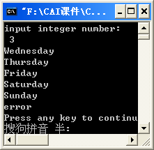
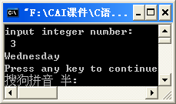
例：比较下面两段程序
#include <stdio.h>
void main()
{ int a; printf("input integer number: "); scanf("%d",&a); switch (a){ case 1:printf("Monday\n"); case 2:printf("Tuesday\n"); case 3:printf("Wednesday\n"); case 4:printf("Thursday\n"); case 5:printf("Friday\n"); case 6:printf("Saturday\n"); case 7:printf("Sunday\n"); default:printf("error\n"); } }
#include <stdio.h>
void main()
{ int a; printf("input integer number: "); scanf("%d",&a); switch (a){ case 1:printf("Monday\n");break; case 2:printf("Tuesday\n"); break; case 3:printf("Wednesday\n");break; case 4:printf("Thursday\n");break; case 5:printf("Friday\n");break; case 6:printf("Saturday\n");break; case 7:printf("Sunday\n");break; default:printf("error\n"); } }
Break语句：专用于跳出switch语句，只有关键字break，无参数。

Slide 46
4.5.2 goto语句
goto语句是无条件转向语句。
格式： goto 语句标号;
功能：将程序的执行转向语句标号所在的位置。
说明：
语句标号的命名规则与变量名相同，标号以冒号结尾。
语句标号应与goto语句出现在同一函数中。
goto语句可以方便快速地转到指定的任意位置继续执行，这种任意性破坏了程序的顺序流程，会使程序的可读性、可维护性变差，因而结构化程序设计中不提倡使用goto语句。

Slide 47
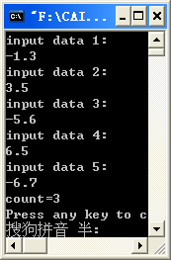
【例4-13】输入5个数，统计负数的个数并输出。
#include "stdio.h"
void main()
{ float data;
int count=0,num=1;
n1:
printf("input data %d:\n",num);
scanf("%f",&data);
if(data<0)count++;
num++;
if(num<=5)goto n1;
/*如果num<=5，转回标号n1处*/
printf("count=%d\n",count);
}

Slide 48
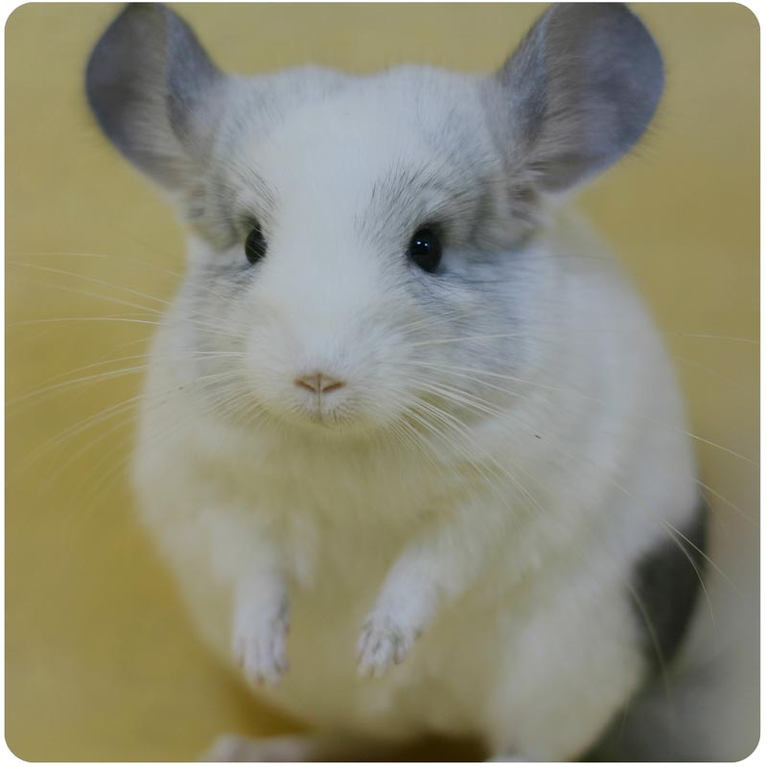

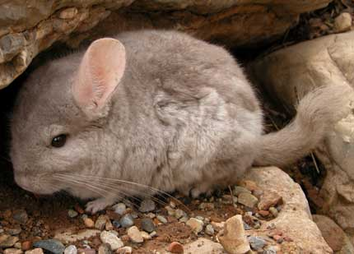

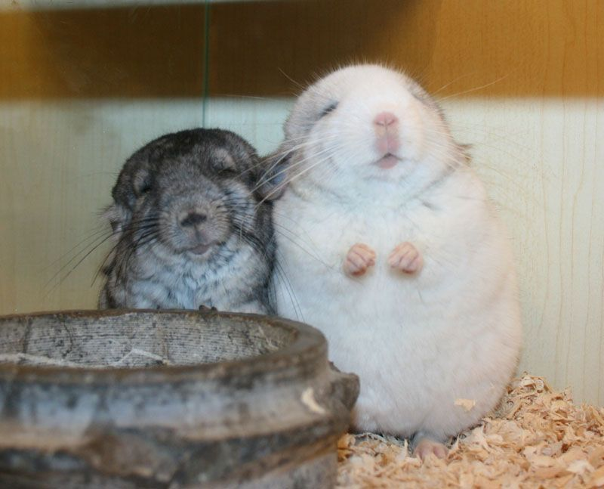

Class over!
龙猫

Slide 49
二进制的逻辑运算
逻辑与：0∧0=0
0∧1=0
1∧0=0
1∧1=1
逻辑或：0∨0=0
0∨1=1
1∨0=1
1∨1=1
逻辑运算是指对某一给定条
件，判断其是否成立的一种
运算。运算结果不表示数值
的大小，而是表示条件成立
与否。
逻辑非：0 =1
1 =0

